Slide 1
“ I do not know anyone who has got to the top without hard work. That is the recipe. It will not always get you to the top, but should get you pretty near”.
Margareth Thatcher

Slide 2
Лубяницька Валентина Анатоліївна
Освіта: Львівський державний університет
Педагогічний стаж: 25, 5 років
Вчитель Кременецького ліцею імені У. Самчука з 2004 року
Життєве кредо:
“Працюй! У житті нічого не буває задарма.”
Педагогічне кредо:
“A Teacher Is A Giver Not A Taker”.

Slide 3
Проблема над якою працюю:
“Реалізація комунікативного підходу у процесі навчання іноземної мови”

Slide 4
Завдання у процесі вирішення наукової проблеми:
розкрити основні принципи комунікативного підходу;
зібрати інформацію про застосування цього методу;
оволодіти методикою даного підходу з метою розвитку учнівської комунікативної компетенції ;
співпрацювати з колегами-вчителями, що використовують цей метод на практиці;
розвивати потребу самореалізації та рефлексії учнів;
довести переваги комунікативного методу у процесі вивчення іноземних мов;
проаналізувати, систематизувати та популяризувати результати дослідження

Slide 5
Робота з учнями:
1. Аналіз особливостей пам’яті та стилю навчання кожного учня:
учні з слуховою пам’ятю краще працюють у дискусіях, інтерв’ю, готують усні повідомлення;
ті, що мають хорошу зорову пам’ять, віддають перевагу роботі з картами, графіками, таблицями, діаграмами, текстам з великою кількістю картинок;
діти з тактильними властивостями люблять малювати, грати настільні ігри, виготовляти діорами;
“кінестетики” навчаються через маніпулювання об’єктами, а також коли задіяні вони самі: ігри, що вимагають жестикуляції, виконання інструкцій, наказів, проведення експериментів;
“глобалісти” володіють чудовою інтуіцією, такі учні люблять слухати уривки з художніх творів, складати історії, добре проявляють себе у груповій роботі;
“аналітики” планують та організовують свою роботу, зосереджуються на деталях, найкраще сприймають інформацію, якщо вона подається поетапно, цілі навчання їм зрозумілі та вони завжди можуть розраховувати на допомогу вчителя
2. Особистісно орієнтоване навчання: полілог з учнями на партнерських засадах; виявлення досвіду учнів відносно матеріалу, що викладається.
3. Використання проектних технологій що сприяє розвитку особистості всіх учасників навчально-виховного процесу

Slide 6
Що зроблено:
зібрано бібліотечку методичної літератури по темі;
постійна самоосвіта;
розроблено тести разом із психологом для учнів щодо
підвищення мотивації до навчання;
систематичний моніторинг знань учнів;
робота секції з англійської мови МАН ;
керівництво науковими дослідженнями учнів;
консультації з англійської мови для
старшокласників;
написання курсових робіт (проектів) ліцеїстами;

Slide 7
Участь у семінарах:
- 29 вересня 2006 р. м. Львів – міжнародний науково-практичний семінар “How To Help Your Students Acquire Reading and Use Of English Skills”, Кеті Гуд;
- 9 квітня 2009 р. на базі ліцею було проведено районний семінар учителів англійської мови. Тема семінару «Підготовка учнів до ЗНО». Підготовлено методичний посібник «Готуємося до ЗНО. Англійська мова» (Зварич Т.В.,Лубяницька В.А.);
- березень 2011 р. м. Тернопіль – міжнародний семінар OUP “Motivate. Stimulate. Educate”, “Exam Tips – Exam Solutions”, Давіс Герет;
- 19 травня 2011 р. – регіональна науково-практична конференція “Педагогічна освіта в Кременці (вищі навчальні заклади 40-х – 90-х рр. ХХ ст.): знахідки, традиції, проблеми та перспективи”

Slide 8
2008-2009 н.р.
Гіпська К. (ІІ ет.) – ІІ м. (англ. м.) (11кл.)
Кухарук В. (ІІ ет.) – І м. (англ. м.), учасниця ІІІ етапу (10 кл.)
Паньків Н. (ІІ ет.) – ІІІ м. (англ. м.) (10 кл.)
Результати олімпіад:
Участь учнів у конференціях і семінарах
Учні ліцею Гіпська К. (42 гр.) та Мельник О. (33 гр.) взяли участь у міжнародній конференції присвяченій проблемам боротьби із СНІДом, яка відбулась 9 квітня 2009 р. у м.Дубно, ЗОШ№5. Ліцеїсти представили мультиедійну презентацію «Міжнародні фонди та організації, що допомагають у боротьбі з ВІЛ та СНІДом»;
Лютий 2010 р., Паньків Н. (11 кл,) взяла участь у літературній конференції присвяченій річниці з дня народження У.Самчука та підготувала мультимедійну презентацію “Іноземні мови у житті У. Самчука ”

Slide 9
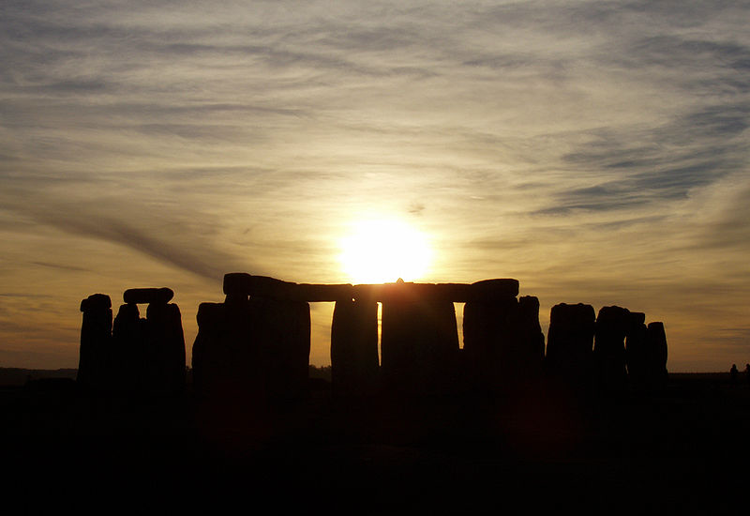
Superstitions
and
unusual festivals

Slide 10
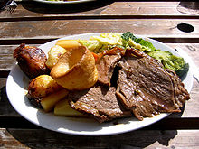
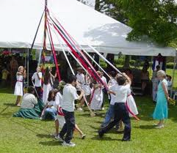
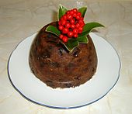
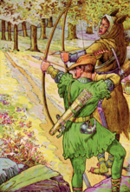
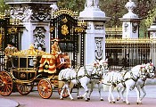
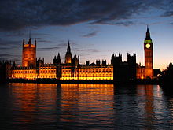
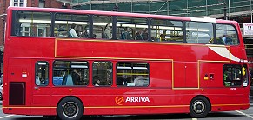
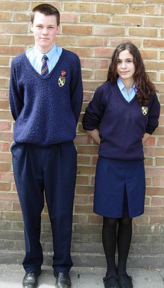
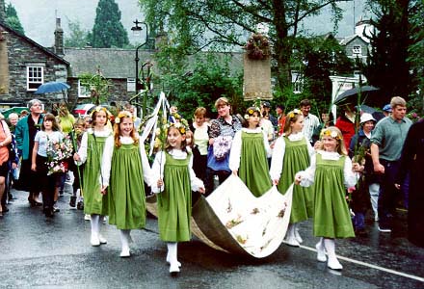
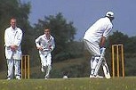
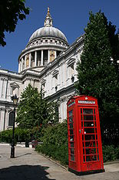
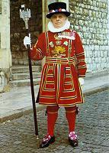
Cultures & Customs

Slide 11
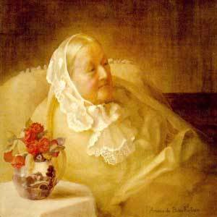
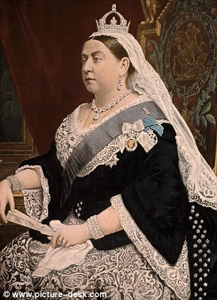
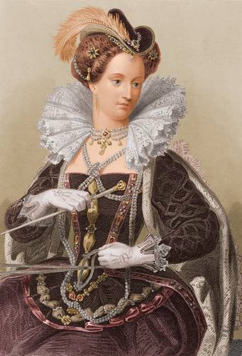
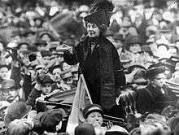
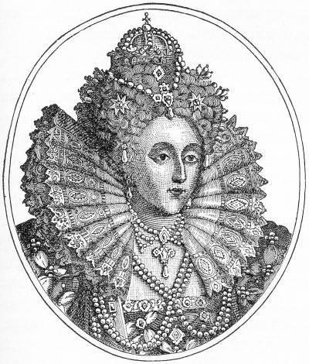
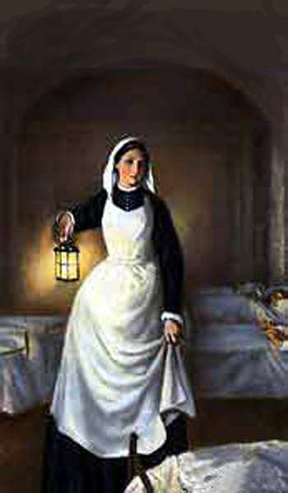
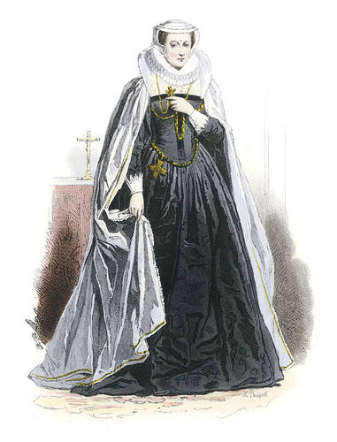
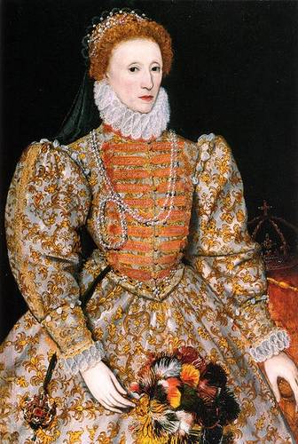
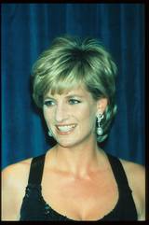
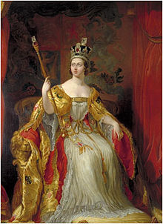
Parade of the British women

Slide 12
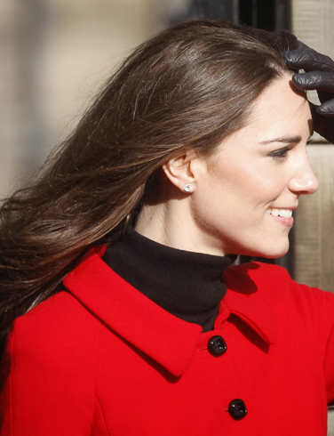
Ours Are Not Worse

Slide 13
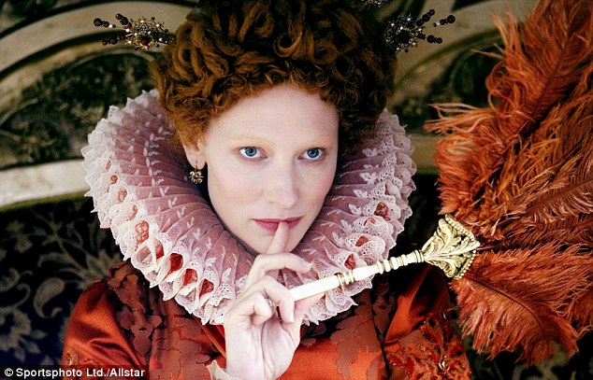

Slide 15
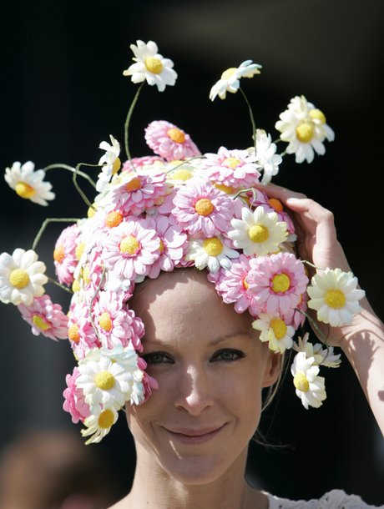
Ascot’s Ladies Day

